Slide 1
JVM内存模型

Slide 2
目 录
CONTENTS
01 JVM运行时内存划分
02 JVM进程模型
03 JVM线程模型
04 其它面试问题

Slide 3
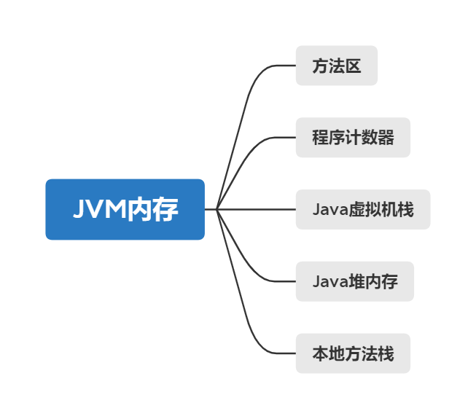
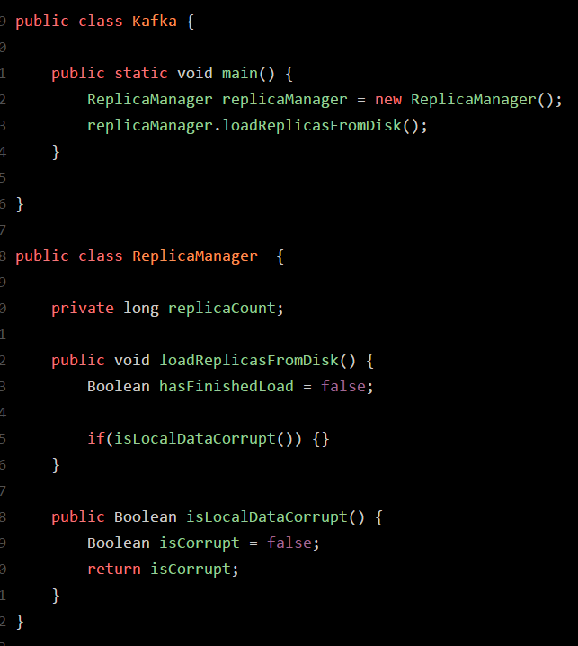
JVM运行时的内存划分

Slide 4
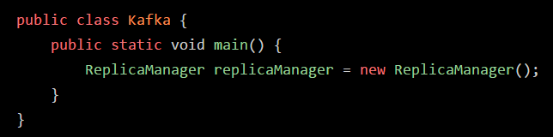
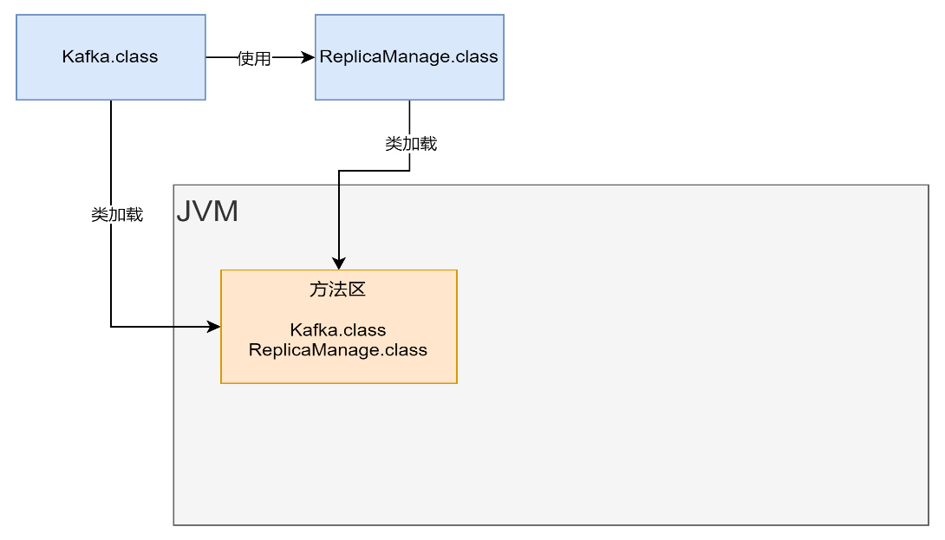
JVM运行时的内存划分
方法区

Slide 5
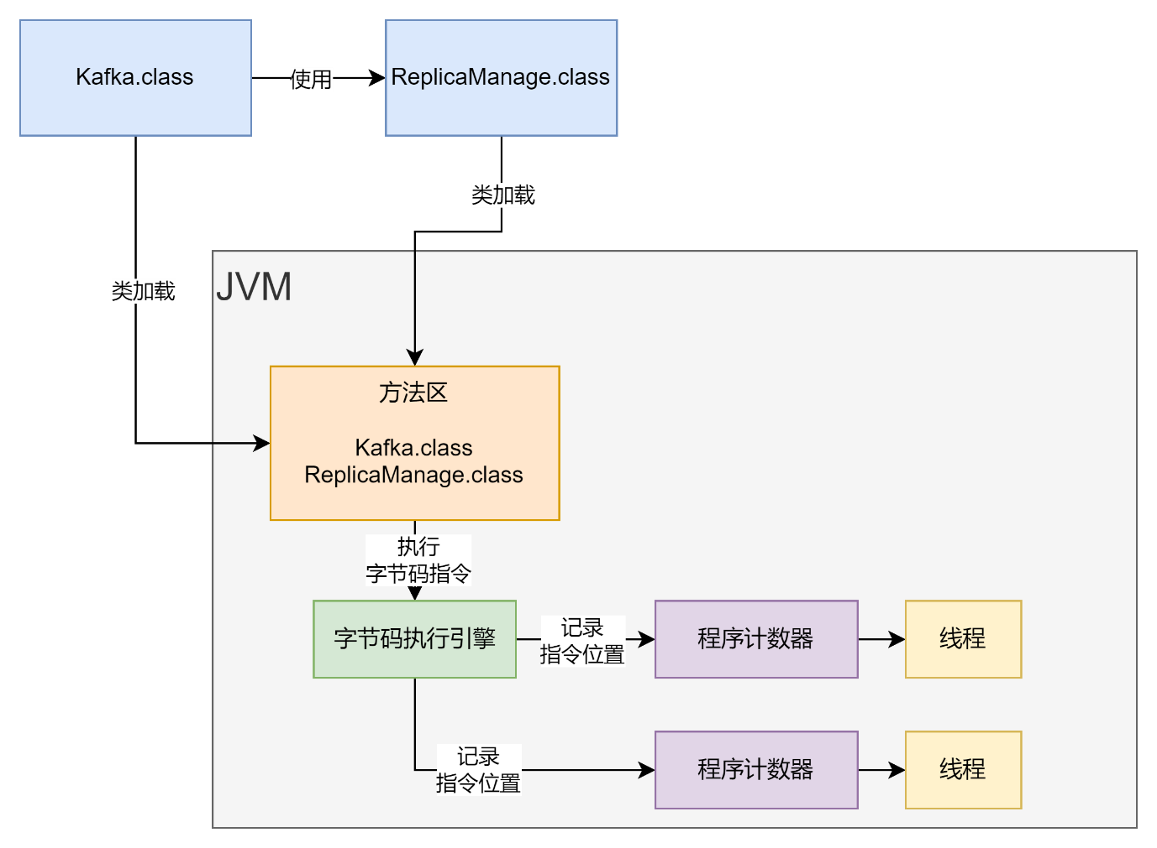
JVM运行时的内存划分
程序计数器

Slide 6
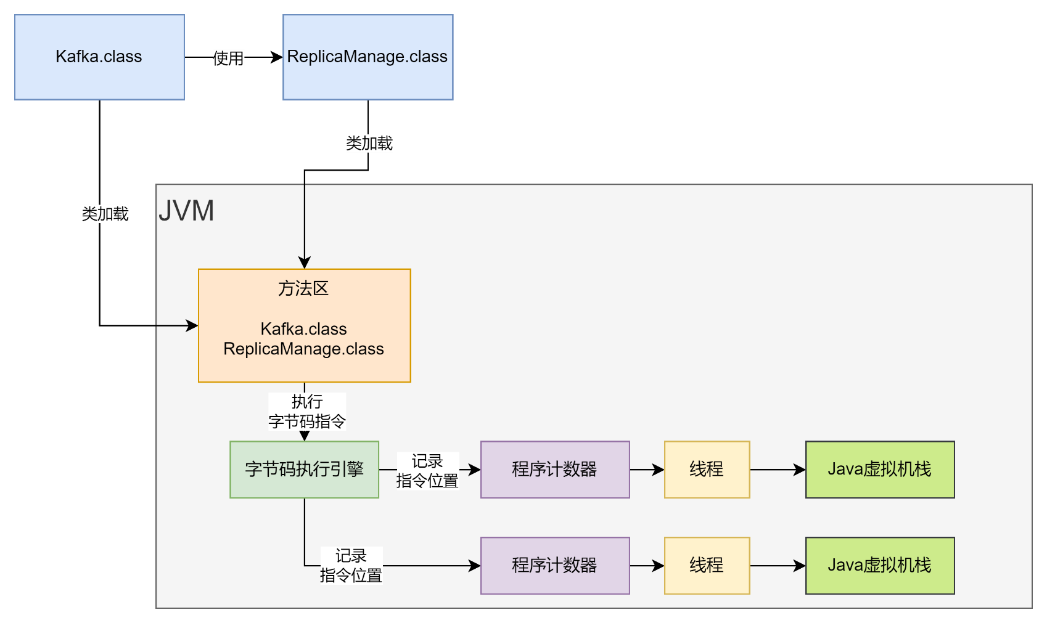
JVM运行时的内存划分
Java虚拟机栈

Slide 7
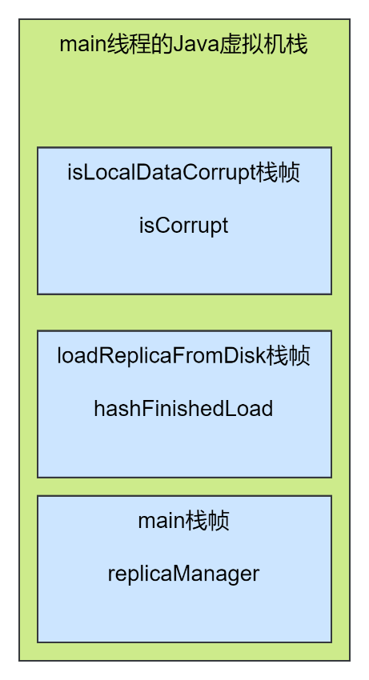
JVM运行时的内存划分
Java虚拟机栈

Slide 8
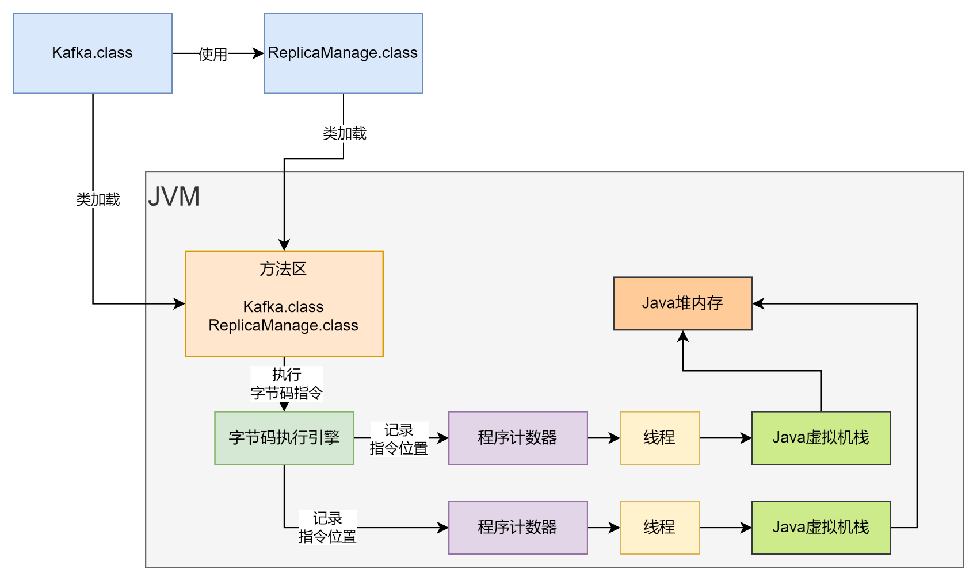
JVM运行时的内存划分
Java堆内存

Slide 9
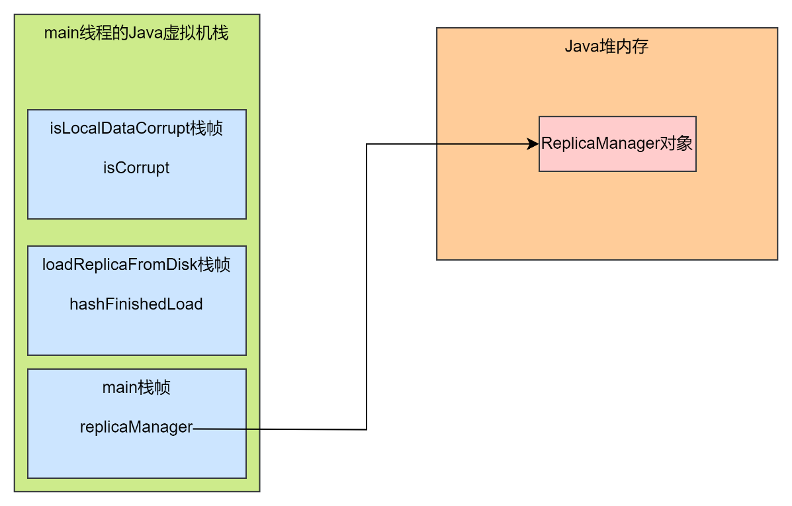
JVM运行时的内存划分
Java堆内存

Slide 10

JVM运行时的内存划分
本地方法栈

Slide 11

JVM运行时的内存划分

